Slide 1

计算机原理
唐玉华
国防科技大学计算机学院

Slide 2
第一章 计算机概念与技术
存储程序原理
功耗
计算机硬件组成
概述
计算机系统的层次结构
计算机性能评价
程序的执行过程

Slide 3
回顾－存储程序原理
存储程序思想
美籍科学家冯·诺依曼1945年提出的存储程序思想，奠定了计算机自动计算的基础
存储程序原理
计算机要自动完成解题任务，必须将事先设计好，用以描述计算机解题过程的程序如同数据一样，采用二进制形式存储在机器中，计算机在工作时自动高速地从机器中逐条取出指令加以执行。

Slide 4
回顾－计算机硬件组成
经典冯.诺依曼计算机框架
指挥程序运行
将信息转换成机
器能识别的形式
控制器
将结果转换成
人们熟悉的形式
程序
数据
计算
结果
运算器
ALU
输出设备
输入设备
算术运算
逻辑运算
控制流
存储器
数据流
存放数据和程序

Slide 5
回顾－计算机硬件组成
冯.诺依曼计算机的特点
通常采用二进制表示机器指令和数据
硬件系统由运算器、控制器、存储器、输入设备和输出设备五大部分组成
程序和数据预先存放在存储器中，存储器线性编址、按地址访问
操作时根据程序中指令的执行顺序，从存储器中取出指令或数据，由控制器解释，运算器完成运算
为什么计算机要用二进制表示信息？
计算机的指令和数据均以二进制形式存放在存储器中，计算机识别它们的依据是什么？
指令和数据究竟存放在内存还是外存？
Notes:
1、计算机用二进制表示信息的原因：二进制只有二个状态，而实现二个状态的物理器件很容易；二进制的编码、计数和运算规则简单，可方便地用开关电路实现；
二进制的算术运算和逻辑命题相对应，能通过逻辑门电路实现算术运算。
2、识别指令和数据的依据是指令执行的不同阶段！
3、在程序没有执行之前，指令和数据存放在外存；在程序执行过程中，活跃的指令和数据存放在内存，不活跃的指令和数据还留在外存。

Slide 6
回顾－计算机系统的层次结构
应用软件
用户接口
编译器、汇编器、数据库管理系统
操作系统
设备驱动器、Web浏览器、中断服务程序
系统软件
软件系统
硬件系统
系统调用接口
异常事件处理机构
控制器、CPU、高速缓存、RAM
I/O子系统、通信子系统
指令系统结构
计算机组织
计算机实现
硬件系统层
I/O、通信接口
硬件设备层
I/O设备、通信设备

Slide 7
回顾－计算机性能指标
机器字长
CPU 一次能处理数据的位数
与 CPU 中的通用 寄存器的位数 及ALU数据通路的位数有关
运算精度
用计算机能直接处理的二进制信息位数衡量
运算精度与通用寄存器的位数有关。位数越多精度越高
CPU时钟周期
CPU的主脉冲信号，其宽度就是CPU的时钟周期
主频
决定计算机运行的速度。主频越高，运算速度越快
CPU中的主脉冲信号频率，是CPU时钟周期的倒数

Slide 8
回顾－计算机性能指标
运算速度
计算机的工作能力和运算效率的主要表征
CPI：执行每条指令所需的平均时钟周期数
CPU执行时间：程序在CPU运行时，实际CPU时间 = 程序所含指令条数× CPI ×时钟周期(即1/ CPU主频)
MIPS：每秒平均执行百万条指令数，衡量指令的执行效率。 MIPS = 程序所含指令条数/(CPU时间× 10⁶)
= CPU主频/ (CPI × 10⁶)
MFLOPS ：每秒平均执行百万次浮点运算结果，衡量浮点运算的能力
吞吐率(带宽) ： 单位时间内所完成的工作量或数据量
响应时间(执行时间)：从作业提交到完成所花费的时间。包括程序在CPU的执行时间、磁盘访问时间、存储器访问时间、I/O操作所需时间及操作系统运行这个程序所花的额外开销
Notes:
Touchstone、Spec

Slide 9
回顾－ CPU执行时间
CPU执行时间
缩短程序执行时间的措施有：
提高CPU时钟频率
优化数据通路结构
对程序进行编译优化
Seconds Instructions Cycles Seconds
Program Program Instruction Cycle
CPU time =
=
×
×

Slide 10
回顾－功耗问题
CMOS中，主要能量消耗表现在动态功耗
动态功耗是指晶体管翻转时所消耗的能量
Power = Capacitive Load×Voltage² ×Frequency Switched
开关频率是时钟速率的函数
容性负载是晶体管扇出数和所用技术(导线和晶体管)的函数
减少芯片动态功耗的方法
降低时钟频率
降低工作电压 (从5V降低到1.5V)
但低电压会使晶体管的漏电流问题更加突出，大约30% ～ 40%的芯片功耗是由漏电流引起的。
即使芯片内晶体管关闭，仍有漏电流发生需要消耗能量
静态功耗是指漏电流所消耗的能量
Static Power = Voltage ×Leakage Current
即使晶体管总是关闭，增加晶体管的数量也会增加功耗
自45nm工艺之后的芯片功耗主要表现为静态功耗
功耗已成为限制处理器性能提高的主要因素

Slide 11
第二章 指令：计算机语言
计算机中的
数据表示
指令格式
指令
程序的
机器级表示
寻址方式
Notes:
2.1 计算机中的数据表示
2.2 指令格式
2.3 寻址方式
2.4 程序的机器级表示

Slide 12
回顾－数值数据的机器表示
常用的数值数据
定点数、浮点数和十进制数
要解决的问题
第一个问题：正数与负数的表示
第二个问题：小数点的表示
第三个问题：零的表示
第四个问题：实数的表示

Slide 13
回顾－定点数据表示
有符号数表示
原码、反码、补码
各编码的表示范围
定点数据表示
通常采用补码表示
定点数分类
整数：表示范围是 0≤| x |≤ 2^{n－1}
小数：表示范围是 0≤| x |≤1－2^{-n}
计算机中的真值和机器数有何不同？
Notes:
1、真值：是指自然界中数据真正的值。常用“+”、“-”加绝对值来表示正数和负数的数值大小；
2、机器数：是指计算机中用0、1序列表示的数据。常用编码表示数据，约定二进制最高位为符号位（0表示正数、1表示负数），后面的位才表示数值大小。

Slide 14
回顾－浮点数据表示
浮点数据表示
IEEE754
阶码：移码； 尾数：原码
浮点数的精度由尾数M的位数决定
浮点数的表示范围由基数R和阶码E的位数决定
单精度浮点数:尾符(1)、E(8)、M(23)
双精度浮点数:尾符(1)、E(11)、M(52)
尾符 | 阶码E(整数) | 尾数M(小数)
SP(单精度): (-1)^{S} × (1 + Significand) × 2^{(Exponent-127)}
DP(双精度): (-1)^{S} × (1 + Significand) × 2^{(Exponent-1023)}

Slide 15
回顾－数据的存储
Byte Addressing (字节编址)
从80年代起，几乎所有计算机都用字节编址
要考虑的两个问题：
如何从一个字节地址中取到一个32位的字？
—— 字的存放问题
一个字能否存放在任何字节边界？
—— 字的边界对齐问题

Slide 16
回顾－数据存储及排列顺序
大端方式(Big Endian): MSB所在地址是数的地址
小端方式( Little Endian): LSB所在地址是数的地址
例：若 int i = 0x01234567，存放在内存100号单元，则用“取数”指令访问100号单元取出 的字节是什么？变量i的4个字节是如何存放的?
01 23 45 67
103 102 101 100
little endian word 100
Word:
MSB
LSB
100 101 102 103
big endian word 100
Notes:
尾端(Endian) ,1980年首先由Danny Cohen提出。 Cohen注意到计算机体系结构分为两个阵营，划分的基础是字节寻地和整数定义之间在通信系统的关系。
在Ｊonathan Swift的《格列佛游记》中，小尾端和大尾端争论（应该从哪端开始吃煮鸡蛋）引起了一场战争。
尾端问题不仅关系到通信，还关系到可移植性。

Slide 17

数据对齐举例
例：假设数据顺序：字-半字-双字-字节-半字-……
边界对齐
边界不对齐
如：int i, short k, double x, char c, short j,……
0 字节 1字节 2字节 3字节
0004081216
20
x：2个周期
j：1个周期
则：&i=0; &k=4; &x=8; &c=16; &j=20;…
0 字节 1字节 2字节 3字节
x：3个周期
j：2个周期
0004081216
增加了访存次数！
则： &i=0; &k=4; &x=6; &c=14; &j=15;…

Slide 18
回顾－指令系统
Applications
Software layers of
abstraction
OS
Compiler
Instruction Set Architecture （ISA）
计算机硬件和软件的接口及界面
Instruction
Processing
Input/
Output
Hardware layers for design abstraction
Datapath & Control
Digital Design
Instruction System = Data Representation + Instructions
+ Addressing Model
Circuit Design
Notes:
指令系统：体系结构
对指令系统的实现：计算机原理
软件系统：基于体系结构，一个软件可以在同一体系结构不同型号的机器上运行；
硬件系统：对体系结构的具体实现，同一体系结构具有多种实现方式。
X86 是一种Architecture；
Pentium IV是architecture的一种实现实例。

Slide 19
回顾－指令格式
指令操作可能会产生结果。结果操作数地址指出结果送往何处
机器表示：二进制代码
定长操作码(RISC采用)
指令的操作码字段采用固定长度编码
扩展操作码(CISC采用)
一个重要原则：使用频度高的指令分配短的操作码，使用频度低的指令分配较长的操作码
优点：缩短指令长度、减少程序总位数、增加指令字所能表示的操作信息
指令操作码的编码长度分成几种固定长度的格式
等长扩展法：4-8-12、3-6-9；不等长扩展法
操作码
源操作数地址
目的操作数地址
指令操作可能对一个或多个数据进行，这些数据称之为源操作数。源操作数地址指出从何处取操作数
指明进行什么操作，如减运算等
0010
010000
010110

Slide 20
回顾－数据表示
定点数
表示纯整数或纯小数——通常用补码表示
分类
定点整数：int、short int、char
定点小数
浮点数
表示实数——通常用IEEE 754表示
分类
单精度：float
双精度：double
符号s | 阶码e(整数) | 尾数f(小数)
Notes:
两者比较：
float单精度浮点数和int整数都是32位表示，占用存储空间相同
Int的精度高，而Float的表示范围大

Slide 21
回顾－寻址技术
寻址：根据形式地址查找到操作数的过程
指令格式：
操作码
目的地址
源地址
形式地址/逻辑地址
Address
操作数Data
有效地址：操作数Data所在内存单元的实际地址Address
内存

Slide 22
回顾－寻址技术
寻址技术
定义：利用指令中地址字段的一部分，指明操作数的获取方式或操作数地址的计算方法
目的：缩短指令长度，扩大寻址空间 ，提高编程灵活性
OP
目的地址
源地址
目的地址
源地址
目的操作数寻址方式
Address
源操作数寻址方式
Address

Slide 23
回顾－寻址技术
基本寻址技术
立即数寻址
直接寻址
间接寻址
寄存器寻址
寄存器间接寻址
偏移寻址(相对、基址和变址)
堆栈寻址
如何根据形式地址和寻址方式计算有效地址？

Slide 24
回顾－ CISC
CISC (Complex Instruction Set Computer）
CISC的设计思想是把硬件资源主要用于提高指令系统的功能和规模，使指令系统设计尽可能接近高级语言，但没有最大限度地利用这些资源来提高性能
使用CISC的理由
简化编译器
可生成更小、更快的程序
存在的主要问题
复杂指令不能有效得到利用： 80%的时间运行的是占指令系统20%的指令
复杂指令系统会降低整个机器的执行速度
复杂指令系统实现复杂，不利于用VLSI实现
设计周期长，因系统复杂而使其可能包含设计错误

Slide 25
回顾－ RISC
RISC(Reduced Instruction Set Computer)
RISC的设计思想是以尽可能地提高处理机的有效速度为目的来确定指令系统，这种指令系统简单、紧凑，便于流水处理，硬件实现容易，而且能有效地支持编译优化
RISC的主要特点
每个时钟周期完成一条机器指令：指令能以硬布线方式实现，采用流水技术(一个时钟周期流出一个指令执行结果)，其性能的发挥极度地依赖于编译器的优化
寄存器到寄存器的操作：仅Load/Store指令可访存，处理器通用寄存器数量较多，指令操作大多在寄存器之间进行；有浮点处理的计算机，使用大量的浮点寄存器
简单的寻址方式：不采用存储器间接寻址技术，复杂寻址方式用软件合成
简单的指令格式：一种或少数几种格式，指令长度固定，操作码字段位置固定，操作码的译码和寄存器操作数的访问能同时进行
Notes:
指令功能简单，指令条数少
指令字长固定，操作码固定

Slide 26
计算机的算术运算
概述
定点运算
运算器
浮点运算
ALU部件

Slide 27
回顾－定点数的运算
原码、补码的加/减运算
原码、补码的一位乘法运算
Booth乘法
原码、补码的一位除法运算
加减交替法
溢出及其判别方法
Notes:
计算机的机器字长总是有限的，因而机器数的位数有限，使得可表示的数的个数有限。对于n位二进制数，只能表示2^{n}个不同的数，当运算结果超过n位数时就可能发生溢出。对于无符号数来说，计算机运算过程中一般保留低n位，舍弃高位。这样，会产生两种结果：
（1）剩下的低n位数不能表示运算结果，意味着运算的结果超出了计算机能表示的范围，有效值进到了第n+1位，此时发生了“溢出”现象。
（2）剩下的低n位数能正确表示运算结果，即高位的舍弃并不影响其运算结果。

Slide 28
回顾－浮点数的运算
浮点数的加减法运算
判零
对阶(小阶向大阶对齐，为什么？)
求和：尾数加减运算
结果规格化与判溢出
判溢出(01：上溢报中断；10：下溢，按机器零处理)
舍入处理

Slide 29
回顾－中央处理器
控制器概述
数据通路建立
微程序控制器设计
CPU
单周期控制器设计
流水线控制器设计
多周期控制器设计
Notes:
流水线相关知识
流水线数据通路和控制
数据冒险：转发与阻塞
控制冒险
异常处理

Slide 30
回顾－指令执行过程
指令周期
定义： 一条指令的执行时间，即从取指令开始到指令执行完成所需要的时间
广义指令周期：取指、间址、执行和中断
取指、分析
取指阶段
完成一条指令
执行
执行阶段
取指阶段
执行阶段
取指周期
执行周期
（取指、分析）
（执行指令）
指令周期

Slide 31
回顾——指令周期
四类指令的指令周期
非访存 指令周期
取指周期
执行周期
直接访存 指令周期
取指周期
执行周期
间接访存 指令周期
取指周期
间址周期
执行周期
转移 指令周期
取指周期
执行周期

Slide 32
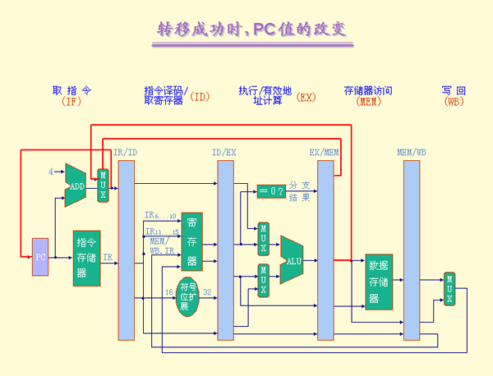
回顾—指令流水线
影响流水线的三个因素：
资源相关(冒险)：不同指令同时使用相同的功能部件。解决方法是增加功能部件或者在指令系统实现流水线时统一流水站的处理阶段
数据相关(冒险) ：后一指令使用前一指令的结果，而前一指令结果还未形成。解决方法是硬件插入“气泡” 阻塞流水线或者实现“转发/旁路”机制、软件插入空操作“NOP”指令或者编译调整指令顺序
控制相关(冒险) ：分支指令的判断结果还未形成，后续的顺序指令已经流入指令流水线。解决方法是硬件插入“气泡” 阻塞流水线或者分支预测、软件插入空操作“NOP”指令或者编译调整指令顺序(分支延迟)

Slide 33
回顾－存储器
多模块存储器
存储器概述
虚拟存储器
存储器
主存储器
Cache
主存储器与CPU的连接

Slide 34
程序访问的局部性原理
回顾－存储器的层次结构
当一道程序在计算机上运行时，多数存储器访问会在一个给定的时间间隔内仅访问少数的存储单元
时间局部性：当程序访问一个存储单元时，有很大可能的是程序会在不久以后再次访问同一存储单元(如程序循环)
空间局部性：程序倾向于访问离最近访问位置较近的存储单元，其可能性多于访问较远的位置(通常程序中数据是聚集存放的：如向量、数组、树、表等)
Notes:
计算机能够在层次结构的存储器上实现高性能主要是依赖于程序访问的局部性原理 。

Slide 35
回顾－存储器的层次结构
解决存储器存在的速度、容量和价格之间的矛盾
L₀
更小
更快
更贵的
存储设备
寄存器
CPU
芯片上的L₁
高速缓存(SRAM)
L₁
主机
芯片外的L₂
高速缓存(SRAM)
本地
L₂
更大
更慢
更便宜的
存储设备
L₃
主存储器(DRAM)
L₄
本地二级存储(本地磁盘)
L₅
远程二级存储(分布式文件，Web服务器)
存储器层次结构
Notes:
存储器层次结构的中心思想是每一层都存放来自较低一层的数据 。
存储层次中各层采用不同类型的存储元件的目的是弥合顶层器件和底层器件之间的速度差异和容量间隙。

Slide 36
回顾－存储器的层次结构
Cache 的引入主要是解决CPU访问内存速度不足的问题，利用程序访问局部性原理
虚拟存储器的引入主要是解决CPU访问内存容量不足的问题，尤其是解决多道程序在有限的内存空间分配的问题
双端口存储器的引入主要是解决CPU对同一个存储部件同时进行读写的问题
多模块交叉存储器的引入主要是解决CPU访问主存带宽不足的问题，利用空间并行增加存储器的吞吐率

Slide 37
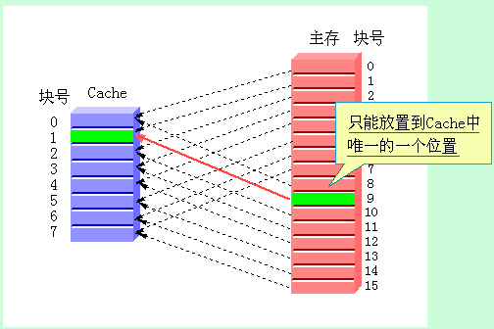
回顾－ Cache — 主存地址映射
1. 直接映射(Direct Mapping)
映射关系：主存中的某一块 J 映射到Cache的固定行 K中， K ＝ J Mod M(M是Cache包含的块数)
主存中的每一块
只能被放置到
Cache中唯一的
一个位置
空间利用率最低
，冲突概率最高
，实现最简单
31 8 | 7 5 | 4 0
Tag | Index | Offset
Notes:
主存分为若干Block，Cache按同样大小分成若干Block，Cache中的Block数目显然比主存的Block数少得多。
实际上是将主存按Cache的大小分组，一个组内的各块分别与Cache的对应各块映射。
对比：阅览室位置 ── 只有一个位置可以坐。

Slide 38
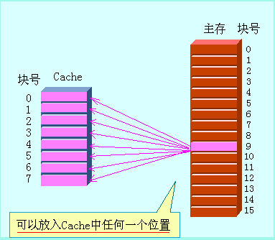
回顾－ Cache — 主存地址映射
2. 全相联映射(Associative Mapping)
主存中的某一Block可以映射到Cache中的任意位置，空间利
用率最高，突
概率最低，实
现最复杂
31 5 | 4 0
Tag | Offset
Notes:
对比： 阅览室位置 ── 随便坐

Slide 39
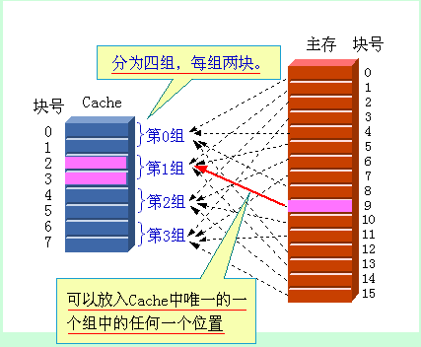
回顾－ Cache — 主存地址映射
3. 组相联映射(Set Associative Mapping)
映射关系：Cache 分成 K 组，每组分成 L 块；主存块 J 映射到Cache 的唯一组 I 中的任何行内，I = J mod K(K是Cache包含的组数)
31 7 | 6 5 | 4 0
Tag | Set | Offset
Notes:
实际上主存与Cache都分成 K 组，主存每一组内的块数与Cache一组内的块数不一致, 主存组M内的某一块只能映射到Cache组M内,但可以是组M内的任意一块.

Slide 40
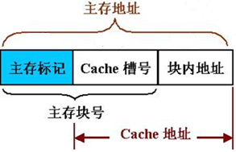
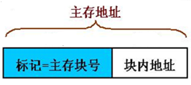
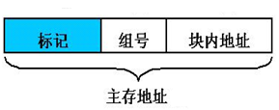
Cache映射 小结
三种映射方式
直接映射
把主存的每一块映射到一个固定的Cache行。即：每个主存地址对应高速缓存中唯一的地址。映射关系为：Cache行号 =主存块号 mod Cache行数
全相联映射
主存块可映射到Cache的任一行中
组相联映射
将Cache所有行分组，把主存块映射到Cache固定组的任一行中。即：组间模映射、组内全映射。映射关系为：Cache组号=主存块号 mod Cache组数

Slide 41
回顾－主存储器设计
存储器的性能指标
存储周期：连续两次访问同一存储器的最小时间间隔
存取时间：存储器获得地址到数据访问结束所需时间
存储带宽：单位时间传输的数据量
主存储器的设计
目的：利用半导体存储芯片和其它逻辑芯片，构成存储器的过程
由存储芯片(mk×n位/片)构成存储器(Mk×N位)
由地址线确定寻址范围
字节编址
字编址
数据总线
MDR
读/
写
CPU
存储器
地址总线
MAR

Slide 42
回顾－主存储器设计
存储容量的扩展
位扩展
存储芯片(mk×n位/片)构成存储器(mk×N位)
字扩展
存储芯片(mk×n位/片)构成存储器(Mk×n位)
字位同时扩展
存储芯片(mk×n位/片)构成存储器(Mk×N位)
注意： m < M，n < N

Slide 43
回顾－虚拟存储系统
虚拟存储器只是抽象的一个概念，实际上是一个存储管理机制
在物理上，虚拟存储器是不存在的
是主存和磁盘的抽象
虚拟存储器为程序员提供一个极大的虚拟地址空间
虚拟(或逻辑)地址空间的大小，是由该计算机系统逻辑地址的位数决定
而与系统安装的实际磁盘容量和内存容量没有直接的联系

Slide 44
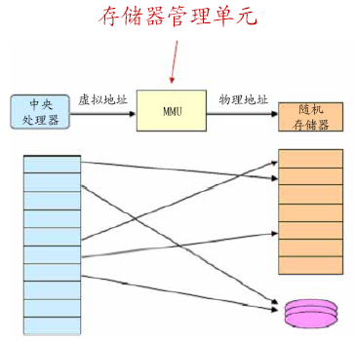
回顾－虚拟存储系统
虚拟存储器基本思想
采用“按需分页”思想
将主存划分成固定大小
的块(4K/16K) ，称为
页框(Page frame)，每
个进程也划分成固定大
小的块，称为页(Page)
按页将一部分映射到主
存，其余映射到磁盘
通常将“热页”保存
在主存中

Slide 45
回顾－页式虚拟存储器
虚存空间和主存空间按统一大小分成若干页
虚存称其为虚页，主存称其为实页
程序按页调入内存(即：某一虚页调入某一实页)
虚存的地址格式(逻辑地址格式)：
虚页号(页号) ＋ 页内偏移地址
主存的地址格式(物理地址格式)：
实页号(页框号) ＋ 页内偏移地址
页表：记录虚页与实页的地址映射关系，用来实现虚实地址转换
通常存放在内存中，操作系统为每道程序(每个进程)建立一个页表
设置页表基址寄存器：保存页表在内存中的起始地址

Slide 46
回顾－页式虚拟存储器
框
地址映象方法

Slide 47
回顾—虚实地址转换
CPU的每次存储访问时，总是先要进行逻辑地址到物理地址的转换吗？
静态重定位：指令中地址已经是物理地址，故存储访问时不需要进行地址转换
动态重定位：执行指令过程中只要进行存储访问，总是先要进行逻辑地址到物理地址的转换

Slide 48
回顾－输入输出系统
DMA方式
I/O概述
中断驱动方式
I/O
外部存储器
程序查询方式
I/O接口

Slide 49
回顾—磁盘和光盘上的信息表示
磁盘
由磁头上的线圈通以不同方向的电流后在运动的磁介质表面形成的不同磁化状态来表示“0”和“1”
光盘
利用光盘表面的凹凸性而形成的不同反射特性来表示“0”和“1”。平坦部分和凹凸部分的反射特性不同
利用光介质中的晶态和非晶态所形成的不同反射特性来表示“0”和“1”。晶态和非晶态的反射特性不同，等

Slide 50
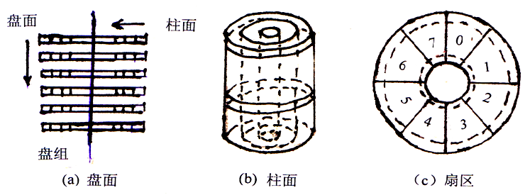
回顾－磁盘存储器
磁盘上信息存储方式
磁盘与主存成批交换的信息称为文件，每个文件对应磁盘上的一个或多个信息块，一个信息块即磁盘的一个扇区。文件在磁盘上是按柱面、盘面和扇区三个层次存储

Slide 51

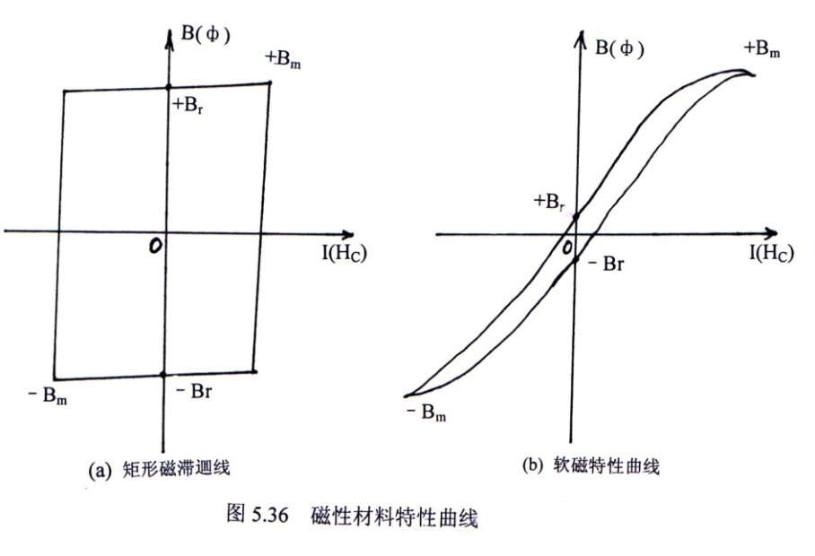
回顾－磁记录原理
存储介质的特点
仅有两种稳定的物理状态
方便地检测出属于哪种稳定状态
两种稳定状态之间容易相互转换
数字的磁记录介质
记录二进制信息“1”、“0”(简称磁介质)
将矩磁材料涂敷、电镀或沉积在基体上
对磁记录介质的要求
硬磁特性好
不易去磁，剩磁B_{r}大
不易磁化，矫顽力H_{C}适当
良好的矩形特性
磁层厚度薄且均匀，表面光滑
磁介质温度特性好，耐磨，抗
冲击
Notes:
磁记录材料的最基本要求是具有硬磁特性，即在外磁场撤消后仍保持磁化状态，且具有较高的剩磁B_{r}值，适当的矫顽力H_{C}值和良好的矩形特性，即矩形系数S=∣B_{r}/B_{m}∣要大。

Slide 52
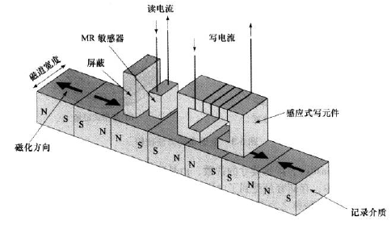
回顾－磁记录原理
2、磁头
基本原理：将电脉冲信号
转换成介质上的磁化状态
，又将介质的磁化状态转
换成电脉冲信号，是电磁转换的桥梁
是对磁介质实现信息写入、读出、抹去等功能的电磁转换装置，是磁表面存储器的关键部件之一
磁头材料的要求 ：
软磁材料：容易磁化，容易去磁，B_{r} 、H_{c}很小
B_{m}(磁感应强度)要大：以产生强写入磁场
高导磁率，以利读出；低电阻率，减少磁损耗
高频率特性好，硬度大，居里点高，加工特性好

Slide 53
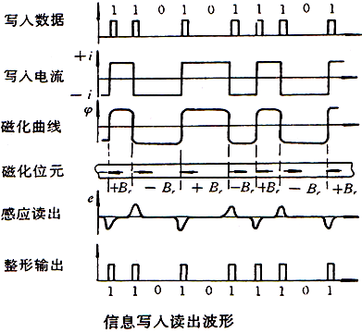
回顾－磁记录原理
3、磁记录方式
定义
将二进制数据序列以某种规则变换成记录介质上相应的磁化翻转序列的方法，
称数字磁记录编码
将记录介质上的磁化
翻转还原成数据序列
称为磁记录译码
记录方式工作原理
观察右图，注意写
入数据和写入电流

Slide 54
回顾－磁表面存储器的性能指标
1、存储容量
非格式化容量C_{n}＝f t m n＝πD_{min}D_{b} m n
f：数据传输率，与磁盘的接口有关
t：转一圈所用时间，与磁盘的转速有关
m：盘面数
n：磁道数/面
格式化容量C_{f} = B_{s} S_{t} m n
B_{s}：字节数/扇区
S_{t}：扇区数/道
m：盘面数
n：磁道数/面
旋转轴
磁头
磁道
盘面

Slide 55
回顾－磁表面存储器的性能指标
2、数据传输率f
单位时间内外存储设备传输数据的位数或字节数
磁盘的数据传输率f
非格式化数据传输率：f_{n}=D_{b}·π·D_{min}/t
t：转一圈所用时间；D_{b}：位密度；D_{min}：最内圈磁道的直径
⇒ f_{n}·t=D_{b}·(π·D_{min})
π·D_{min}：最内圈磁道的周长；f·t：磁道的容量
格式化数据传输率：f_{f}=B_{S}·S_{t}/t

Slide 56
回顾－磁表面存储器的性能指标
3、存取时间t_{a}(以移动头磁盘为例说明)
平均存取时间
t_{smax}：首道、末道之间移动的时间
t_{smin}：寻找相邻磁道的时间，由寻道机构决定
t_{wmax}：最大等待时间，即转1圈的时间t (由转速决定)
t_{wmin}：最小等待时间为0，即磁头正好在所需读写扇区位置下(上)方
：平均寻道时间
：平均等待时间
硬盘的操作流程如下： 所有磁头同步寻道(由柱面号控制)→ 选择磁头(由磁头号控制) → 被选中的磁头等待扇区到达磁头下方(由扇区号控制)→ 读写该扇区中的数据
t
a
t
s
t
W
Notes:
这里谈及的磁盘存取时间是完全从硬件的角度考虑的。实际上，操作系统对磁盘调度管理时，通过调度算法对一批磁盘请求进行调整优化，从总体上看，使磁盘存取时间中的t_{s}减小，从而缩短了存取时间。

Slide 57
回顾－磁盘阵列RAID
磁盘阵列RAID(Reduntant Array of Inexpensive Disks)
廉价磁盘冗余阵列技术就是用一个硬盘控制器控制多个硬盘的相互连接，把几个硬盘的存储空间整合起来，形成一个大的单一连续的存储空间，使多个硬盘的读写同步，减少错误，增加效率和可靠度的技术
目的：增加存储容量，提高可靠性
特性
RAID由多个物理磁盘构成，被操作系统当成一个逻辑大磁盘
数据分布在不同的物理磁盘上
冗余磁盘用于保存数据校验信息，校验信息是为保证在磁盘出现损坏时能够有效地恢复数据

Slide 58
回顾－磁盘阵列RAID
RAID级别
RAID主要有：Level 0、Level1、 Level2、 Level3、Level4、 Level 5、
Level 6等
以4个数据磁盘为
例列出每级RAID
所需额外校验盘：

Slide 59
回顾－磁盘阵列RAID
条带化
把数据分散到多个磁盘上，称为条带化
在一组磁盘上进行条带化使得这一组磁盘对于软件来说是一个大磁盘，操作系统把一个访问分到几个磁盘上，从而简化了存储管理
划分方式
(1) 大条区交叉分布(以块交叉方式)时，若两个I/O请求访问不同磁盘上的数据，则可并行发送。减少了I/O排队时间。具有较快的I/O响应能力。如RAID4、RAID5、RAID6。RAID5被广泛使用
(2)小条区交叉分布(以字/字节交叉方式)时，同一个I/O请求有可能并行传送其不同的数据块(条区)，可获得较高的数据传输率。如RAID2、RAID3。 RAID3用于大数据集应用的场合，如：图像处理

Slide 60
回顾－光盘分类
1．按记录介质分
(1) 形变型光盘
(2) 相变型光盘PCD (Phase Change Disc)
(3) 磁光型光盘MOD(Magneto Optical Disc)
2．按存取方式分
(1) 只读型光盘(DVD-ROM、CD-ROM、VCD)
只能顺序读出，不能写入和擦除，出厂已写好信息。属形变型光盘
(2) 追记型光盘(CD-R、WORM)
用户只能一次写，一经写入，不能再更改。属不可逆相变型光盘
(3) 可擦型光盘 (DVD-R/W、CD-R/W)
可读、可擦除、可多次写入。可逆相变型光盘

Slide 61
回顾－I/O接口
主机与I/O设备之间必须有一层“界面”
用来满足I/O操作存在的异步、实时、设备无关等特性
屏蔽数据交换的复杂性与多样性所带来巨大差异 ，提供一致的访问界面
该“界面” 是非常重要的中间环节 ― I/O接口
为什么I/O设备不直接挂接在系统总线上，而是通过I/O接口作为桥梁实现与系统总线的连接？
各种I/O设备使用不同的操作方法，由CPU直接控制不同的I/O设备，不切实际
I/O设备的数据传送速度比存储器和处理器的速度慢得多，使用高速的系统总线与慢速的I/O设备直接连接，不切实际
I/O设备经常使用与处理器不同的数据格式和字长度
Notes:
引出两个问题：I/O接口有什么作用？为什么要设置I/O接口？

Slide 62
I/O与主机交换信息的三种控制传送方式
CPU 执行
现行程序
CPU 执行
现行程序
程序
查询
方式
CPU查询等待并传输I/O数据
启动I/O
以CPU为中心
启动I/O
I/O 准备及传送
I/O 准备及传送
间
断
CPU 执行现行程序
CPU 执行现行程序
程序
中断
方式
指令执行周期结束
以CPU为中心
启动I/O
启动I/O
中断请求
中断请求
I/O准备
I/O准备
I/O准备
CPU 处理中断服务程序
实现 I/O 与主机之间的传送
一个存取周期
一个存取周期
以主存为中心
CPU 执行现行程序
CPU 执行现行程序
DMA
方式
存取周期结束
启动I/O
启动I/O
DMA请求
DMA请求
实现I/O与主存
之间的传送
I/O准备
I/O准备
I/O准备

Slide 63
回顾－中断的有关问题
中断的类型
内中断(异常)：由CPU内部硬件或软件原因引起的中断
硬件故障中断：电源掉电、各种校验错等
陷阱(Trap)：又称程序性中断。由于程序本身运行的原因引起的中断。如:非法操作码、阶码溢出、除数为“0”、栈溢出、缺页、地址越界、访问违例等
注意：在操作系统中的异常，包括自愿中断和陷阱
外中断(中断)：CPU外部设备引起的中断
如：I/O传输中断、I/O故障中断、定时中断等

Slide 64
回顾－中断的有关问题
产生与响应中断的条件
对于外部硬件中断来说，必须满足三个条件：
向处理器发出中断请求
处理器的中断允许有效
当前指令执行结束
中断处理的基本过程
中断响应：软件/硬件
中断服务：软件

Slide 65
回顾－中断控制器的基本结构
CPU
向量地址(中断号)
中断请求信号INT
向量地址形成线路
INTR
禁止中断(关中断)和中断屏蔽是同一个概念吗？若不同，其区别是什么？
判 优 线 路
总线仲裁！
……
CPU发出中断查询
屏蔽寄存器
中断请求寄存器
……
Notes:
答：它们是两个完全不相关的概念。
（1）禁止中断就是关中断，即将CPU中的中断允许触发器置为“0”，此时，任何中断请求都不能得到响应。
（2）屏蔽中断是多重中断系统中的一个概念，是指某中断正在处理时，如果有其他新的中断请求发生，通过设置中断屏蔽位，
可确定是否响应新发生的中断请求。每个中断都有一个中断屏蔽字，其中的每一位对应一个中断的屏蔽位。
达到由软件修改中断处理优先级的目的。

Slide 66
回顾－中断的有关问题
中断系统
单重中断系统：执行中断服务程序时，不能再响应其它中断的系统称之为单重中断系统
多重中断系统：执行中断服务程序时，还可响应更高优先级中断的系统称之为多重中断系统——中断嵌套
中断优先级的概念
中断响应优先级——由软件查询程序或硬件优先排队电路决定。反映多个中断同时请求时，究竟选择哪个中断响应
中断处理优先级——由中断服务程序动态修改各自的中断屏蔽字决定，反映本中断与其它中断之间的关系
单重中断和多重中断的处理有何不同？
中断响应优先级通常由硬件排队电路决定；而中断处理优先级由软件设置屏蔽码决定

Slide 67
关中断
单重中断与多重中断处理
保护断点
关中断
保护现场、设新屏蔽字
单重中断系统
多重中断系统
保护断点
撤销本次中断请求
保护现场
开中断
撤销本次中断请求
中断服务
中断服务
关中断
恢复现场
恢复现场和旧屏蔽字
开中断
开中断
中断返回（恢复断点）
中断返回（恢复断点）

Slide 68
回顾－DMA的有关问题
DMA方式的基本思想
在高速外设和主存之间直接传送数据
由专门硬件(即：DMA接口)控制总线进行传输
DMA的三种数据传送方式
(1) CPU停止法(成组传送)
DMA传输时，CPU脱离总线，停止访问主存，直到DMA传送
一块数据结束
(2) 周期挪用(窃取)法(单字传送)
DMA传输时，CPU让出一个总线事务周期，由DMA控制总线
来访问主存，传送完一个数据后立即释放总线
(3)交替分时访问法
每个存储周期分成两个时间片，一个给CPU，一个给DMA，
这样在每个存储周期内，CPU和DMA都可访问存储器

Slide 69
回顾－ DMA的工作过程
(1) DMA控制器的预置(初始化) —软件实现
准备内存
设置参数
启动外设
(2) DMA数据传送—硬件实现
DMA请求：选通→DMA请求→总线请求
DMA响应：总线响应(CPU让出总线) → DMA响应
DMA传送：DMA控制总线进行数据传送
(3) DMA结束处理—软件实现
根据计数值为“0”，发出DMA结束信号去接口控制产生DMA中断请求信号，转入中断服务程序，做一些数据校验等后处理工作

Slide 70
回顾－ 中断与DMA的区别
DMA 方式与中断控制方式的比较
中断方式
DMA 方式
(1) 数据传送
程序 硬件
(2) 响应时间
指令执行结束 存储总线周期结束
(3) 处理异常情况
能 不能
(4) 中断请求
传送数据 结束处理
(5) 优先级
低 高
(6) I/O设备 低、慢速设备 高速设备

Slide 71
回顾－总线
总线设备
总线基本概念
总线仲裁
总线
总线分类
总线操作和定时
总线性能指标

Slide 72
回顾－总线的性能指标
1. 总线宽度
一次能传送的数据位数(数据线根数)
2. 总线带宽
每秒传输的最大字节数(MB/s)
3. 时钟同步/异步
同步、异步
4. 总线复用
地址线 与 数据线 复用
5. 信号线数
地址线、数据线和控制线的 总和
6. 总线控制方式
并发、自动、仲裁、逻辑、计数
7. 其他指标
负载能力

Slide 73
回顾—同步总线和异步总线
同步总线
特点：各个部件采用统一时钟信号进行同步，协议简单，速度快，接口逻辑少。由于时钟偏移问题，同步总线不能很长
用途：用于部件之间距离短、存取速度较一致的场合。如CPU内部总线、处理器局部总线等采用同步总线
异步总线
特点：各个部件采用应答方式进行通信，允许各个部件之间的速度有较大的差异
用途：用于具有不同存取速度的设备之间进行通信。如连接外设或者其他机器的通信总线采用异步总线

Slide 74
回顾—增加同步总线带宽的措施
提高总线的时钟频率
Data bus width(增加数据总线宽度)
能同时传送更多位
Example: SPARCstation 20’s memory bus 有 128 bit
Cost(代价)：more bus lines
Block transfers(允许大块数据传送)
背对背总线周期，也称之为突发(Burst)传输方式
只要启始送一次地址，后面可连续传送多个数据
Cost：(a)增加复杂性 (b)延长响应时间
Split Bus Transaction(拆分总线事务)
一次总线事务时间延长，但整个系统的带宽增加
Cost： (a) 增加复杂性 (b) 延长响应时间
不采用分时复用方式
地址线和数据线不复用，两者可以同时送出信息
Cost：(a) more bus lines (b) 增加复杂性
Notes:
Our handshaking example in the previous slide used the same wires to transmit the address as well as data. The advantage is saving in signal wires.
The disadvantage is that it will take multiple cycles to transmit address and data. By having separate lines for addresses and data, we can increase the bus bandwidth by transmitting address and data in the same cycle at the cost of more bus lines and increased complexity.
This (1st bullet) is one way to increase bus bandwidth. Another way is to increase the width of the data bus so multiple words can be transferred in a single cycle.
For example, the SPARCstation memory bus is 128 bits of 16 bytes wide. The cost of this approach is more bus lines.
Finally, we can also increase the bus bandwidth by allowing the bus to transfer multiple words in back-to-back bus cycles without sending an address or releasing the bus.
The cost of this last approach is an increase of complexity in the bus controller as well as a decease in response time for other parties who want to get onto the bus.
+2 = 33 min. (Y:13)
决定总线带宽的因素主要由总线定时采用的协议所决定，此外还有：
(1)数据总线宽度：通过增加数据总线的宽度可使总线一次传输更多数据位。
(2)信号线类型：通过将地址线和数据线单独设置可使写操作的性能更高，因为地址和数据可在同一个总线周期内传送出去。
(3)是否允许大数据块传送：如果允许总线以背靠背总线周期连续传送多个字而不发送地址信息或释放总线，那么可以减少传送一个大数据块所需的时间，提高总线带宽。这就是我们前面讲的串并结合的方式，也称突(猝)发数据传送方式。

Slide 75
祝同学们
考出好成绩 ！

